Slide 1

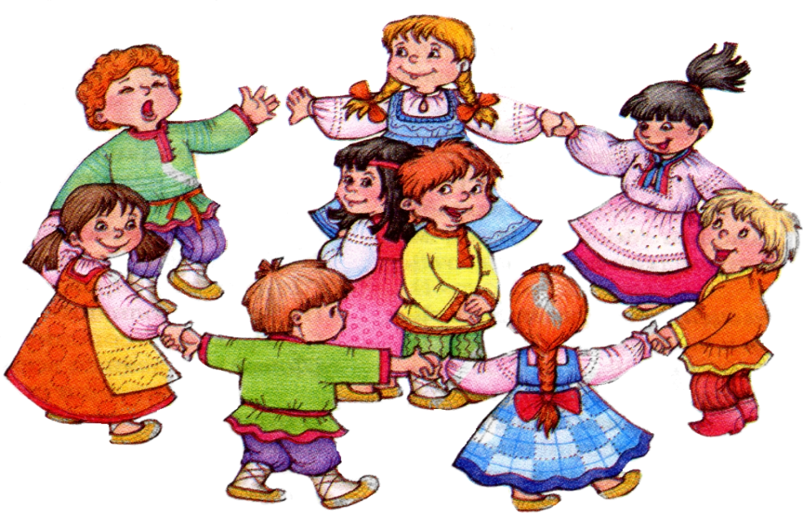
Проект Традиции русского народа

Slide 2
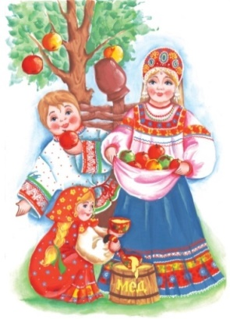
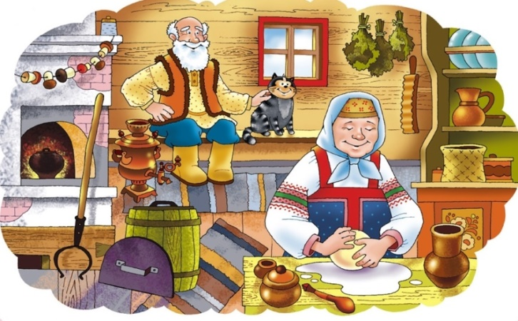
Вид: творческо-информационный.
Продолжительность: долгосрочный.
Участники: дети старшей группы «Русалочка», родители, педагоги
Основание для разработки проекта:
Дети практически не знакомы с культурными традициями своего народа с народными игрушками, народными играми, танцами, устным народным творчеством.

Slide 3

Актуальность:
Без знаний своих корней, традиций своего народа нельзя воспитать полноценного человека, любящего своих родителей, свой дом, свою страну, с уважением относящегося к другим народам.
Народная культура – это дорожка от прошлого, через настоящее, в будущее, источник чистый и вечный. Поэтому познание детьми народной культуры, русского народного творчества, фольклора, находит отклик в детских сердцах, положительно влияет на эстетическое развитие детей, раскрывает творческие способности каждого ребенка, формирует общую духовную культуру. Начинать приобщение к ценностям народной культуры необходимо с малых лет. Дети очень доверчивы и открыты.
Приобщение детей к культурным ценностям и традициям русского народа, патриотическое и духовно-нравственное воспитание дошкольников – это очень продуктивная модель, так как она влияет на формирование личности ребенка.

Slide 4
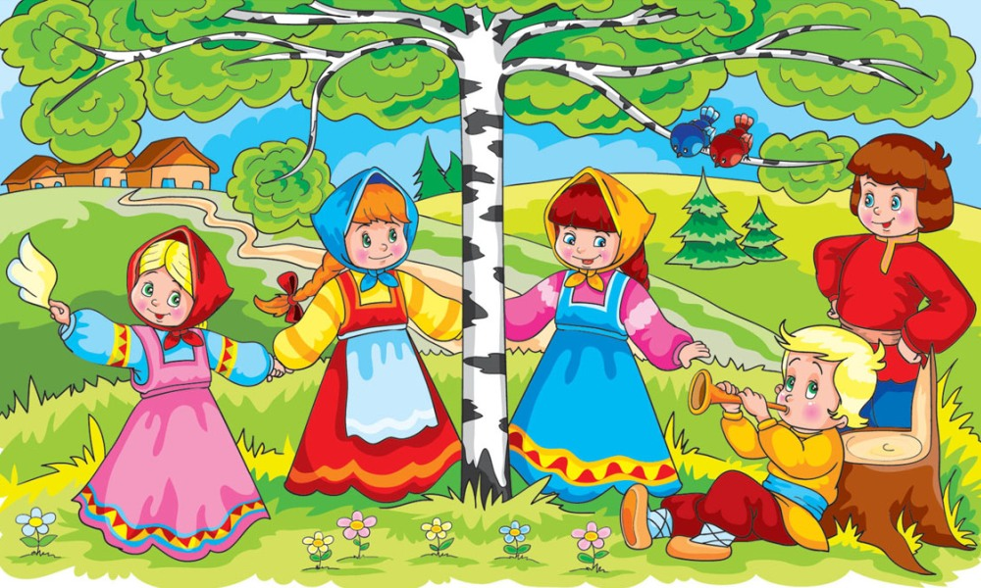
Цель: Формировать у детей представления о традициях и быте русского народа; пробуждение интереса к одной из прекраснейших страниц жизни человека, воспитание эстетического чувства, развитие эмоционального восприятия и художественного вкуса.

Slide 5
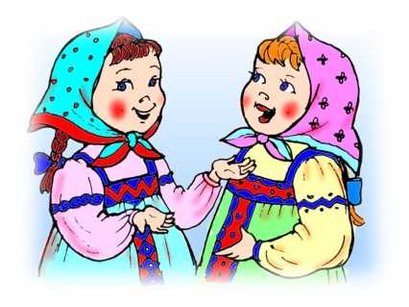
Задачи:
Расширять представления детей о родной стране, воспитывать интерес, уважение и любовь к истории русского народа;
Знакомить с народными традициями и обычаями, праздниками, промыслами;
Формирование эстетически – нравственных представлений о Родине, средствами русского народного устного творчества.
Осуществлять сравнение прошлого и современного укладов жизни русских людей.
Развивать речь: обогащать словарь, повышать выразительность речи средствами фольклора.

Slide 6
Методы и приемы:
метод обследования, наглядности (рассматривание иллюстраций, альбомов, видеофильмов, презентаций и т.д.)
словесный (беседа, использование художественного слова, пояснения)
практический (самостоятельное выполнение детьми работы, использование различных инструментов и материалов для изображения)
проблемно-мотивационный (стимулирует активность детей за счет включения проблемной ситуации в ходе занятия)
сотворчество (взаимодействие педагога и ребенка, родителя и ребенка в едином творческом процессе).
Метод трех вопросов:
Что знаем?
Русский народ.
Что хотим узнать?
Историю, культуру русского народа.
Прикоснуться и окунуться в традиции и обычаи русского народа.
Где и как найдем ответы на вопросы?
Будем спрашивать у взрослых.
Будем рассматривать фотографии, читать литературу.

Slide 7
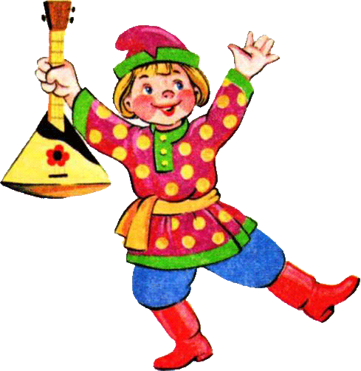
Предполагаемый результат:
Расширение представлений детей об окружающем мире.
Обогащение представлений детей о традициях и культуре русского народа.
Повышение уровня нравственно - патриотических чувств воспитанников.
Знание правил народных игр, умение в них играть.
Повышение активности родителей и детей к изучению и уважению национальной культуры родного края и других народов.

Slide 8
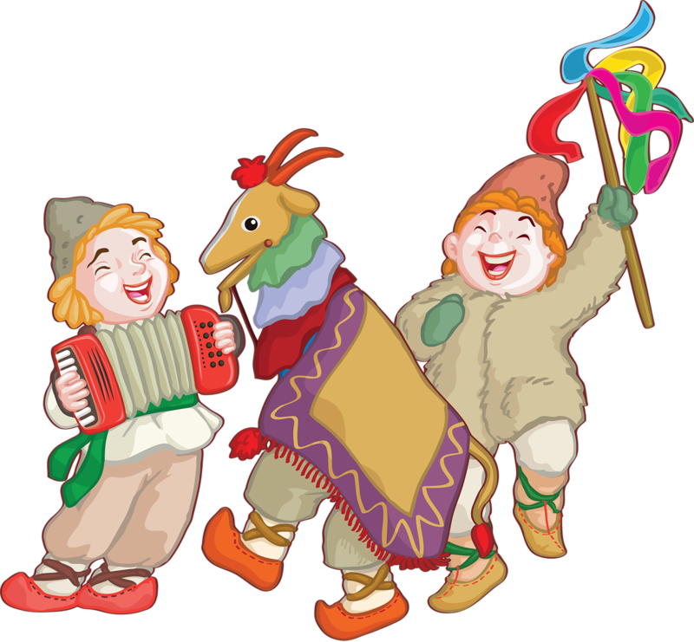
Основные этапы:
1 этап – подготовительный:
• изучение методической литературы;
• составление плана реализации проекта;
• подбор наглядно — дидактического, наглядно — демонстрационного материалов;
• методических пособий, фотографий по тематике и т.д.
• подбор музыкальных произведений, литературных произведений;

Slide 9
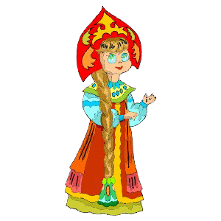
2 этап – основной:
Знакомство с устным народным творчеством русского народа;
• Совместная деятельность с детьми;
• Индивидуальные консультации родителей по участию в мероприятия Консультации для родителей:
«Как приобщить детей к русской культуре»
«Русский народный промысел»
«Народные игры»

Slide 10
3 этап – заключительный:
Изготовление Лепбука «Народный быт»
Открытое занятие «Быт и традиции русского народа»»
Презентация проекта

Slide 11
Ожидаемые результаты.
- Расширить и углубить знания и представления детей о русском народе.
- Познакомить с историей русского народа, фольклором музыкальным, фольклором в устном народном творчестве, декоративно - прикладным искусством, национальным костюмом, народными праздниками.
- Сформировано уважительное отношение к русскому народу и народу населяющую Россию, к их культуре, традициям и обычаям - Развивать познавательную активность, понимание важности русского народа, и знание о других народах проживающих на территории России.
- Наладить активный контакт с родителями и детьми. Стать во время проекта одной дружной семьей.
- Привлечение, интерес, участие, вовлеченность родителей и детей в образовательный процесс.
- Выставка работ (рисунки, аппликации, музей, альбомы, библиотека).

Slide 12
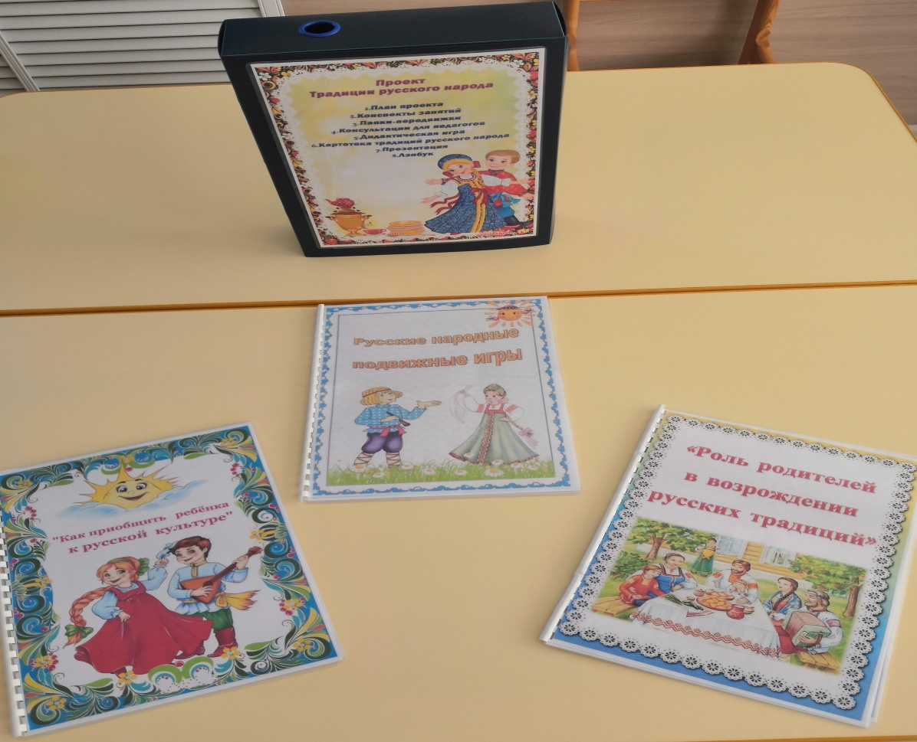
Консультации для родителей

Slide 13
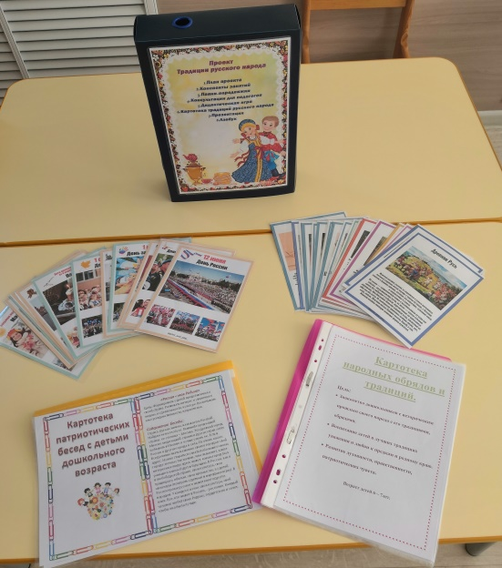
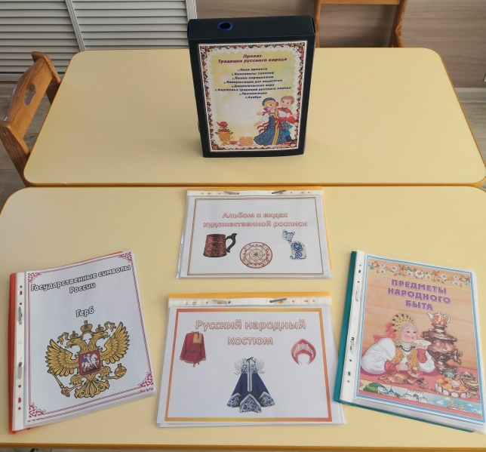
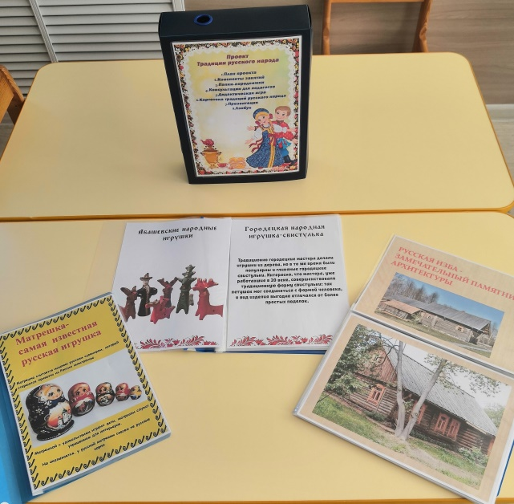
Демонстрационный материал для детей

Slide 14
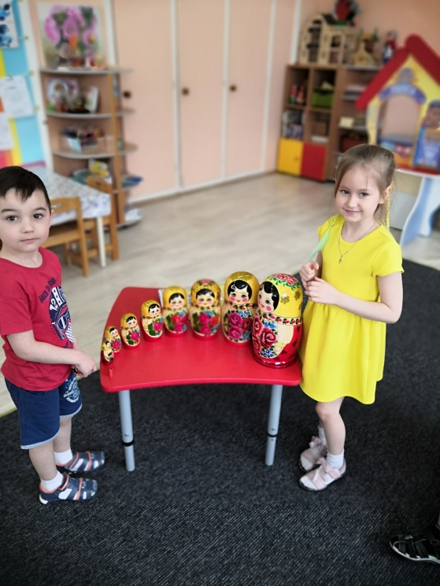
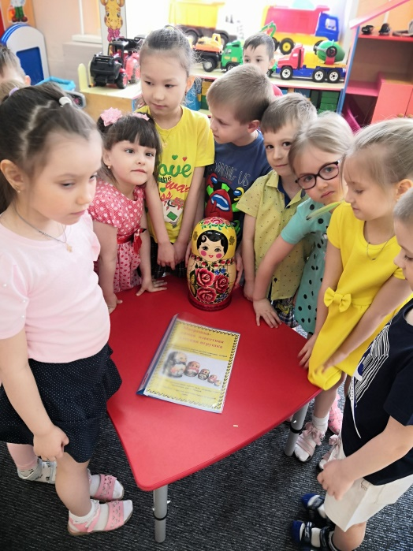
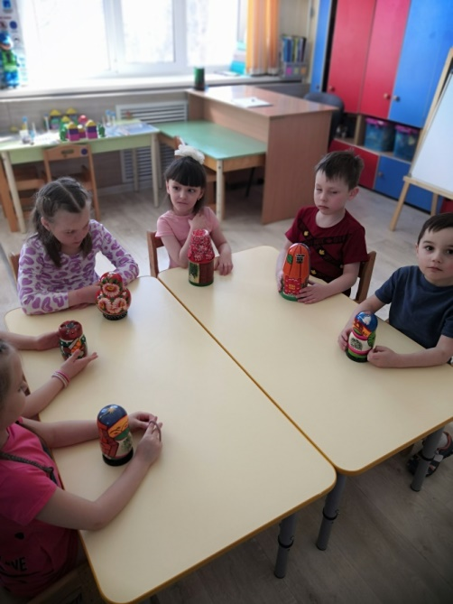
Матрешка – самая известная русская игрушка

Slide 15
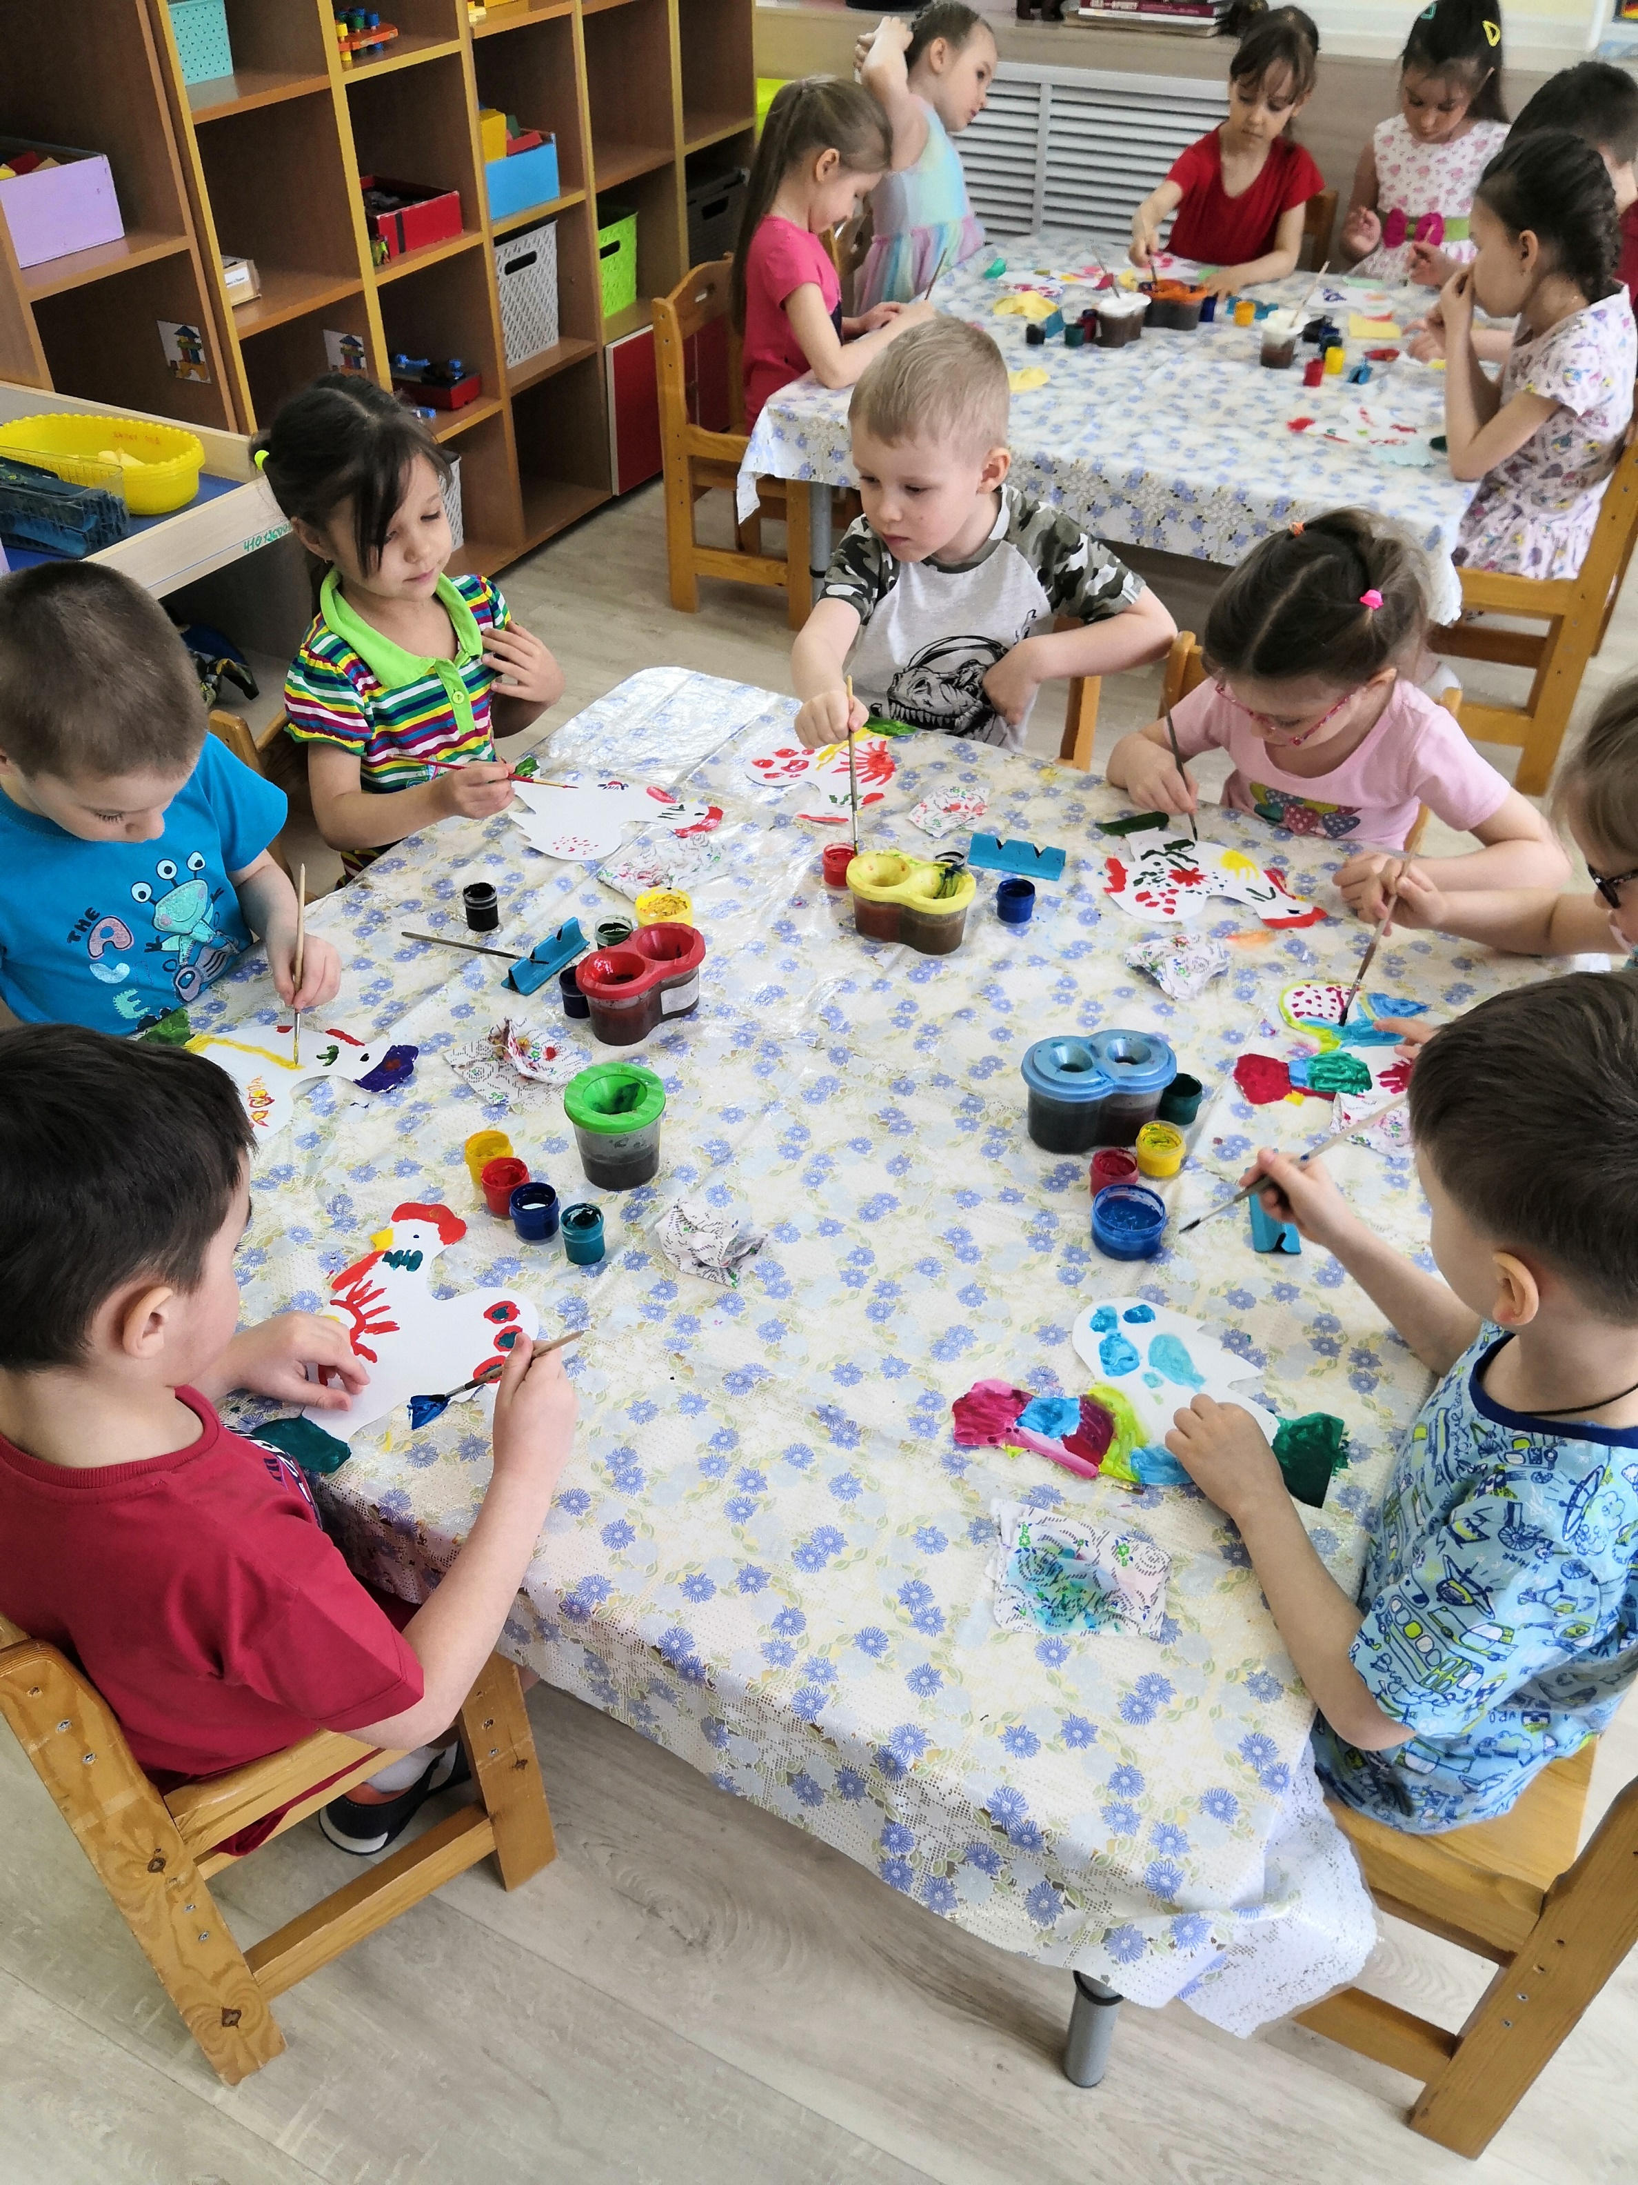

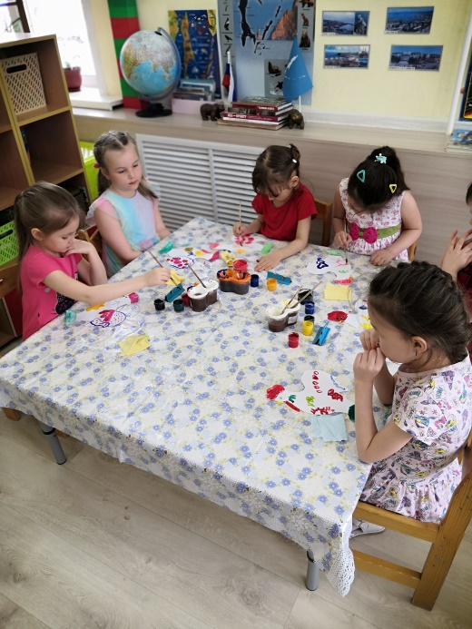
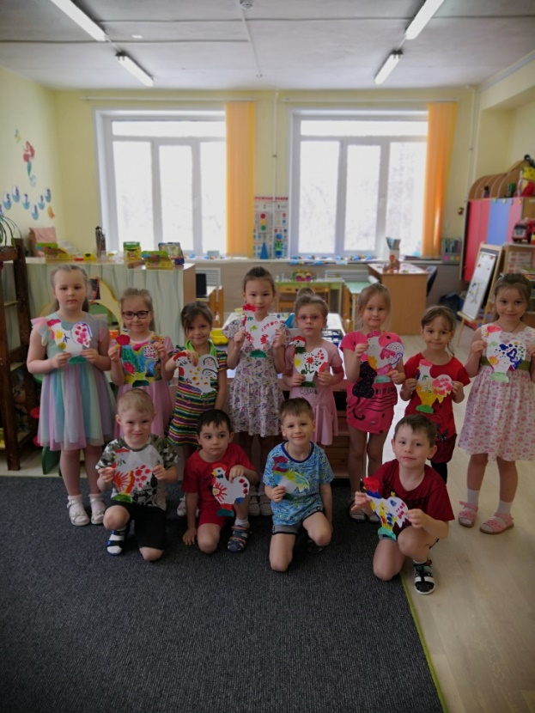
Разукрашивание петушка по мотивам дымковской игрушки

Slide 16
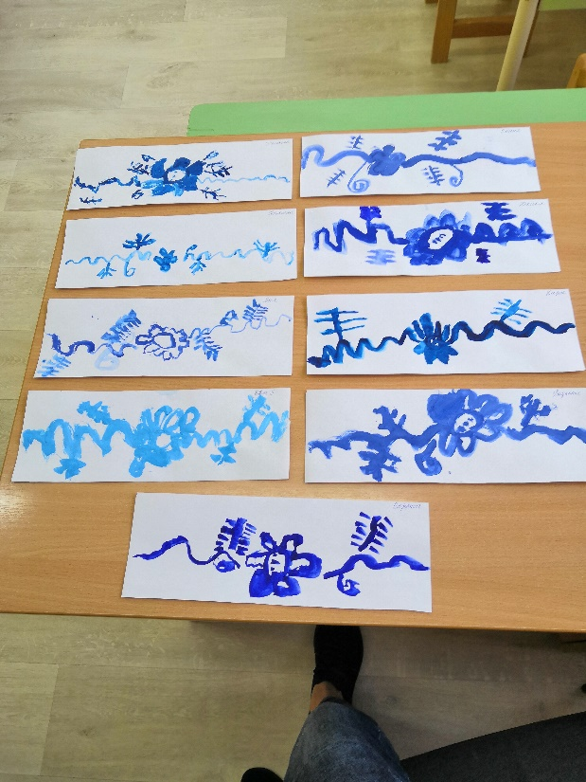
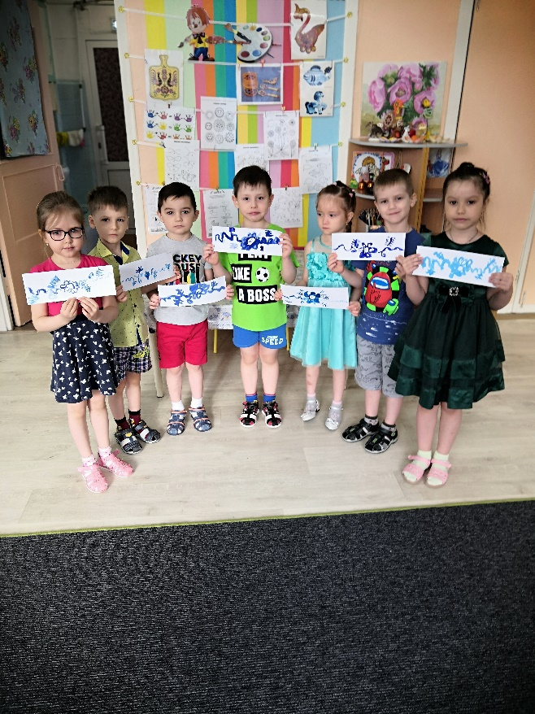
Знакомство с искусством гжельской росписи

Slide 17
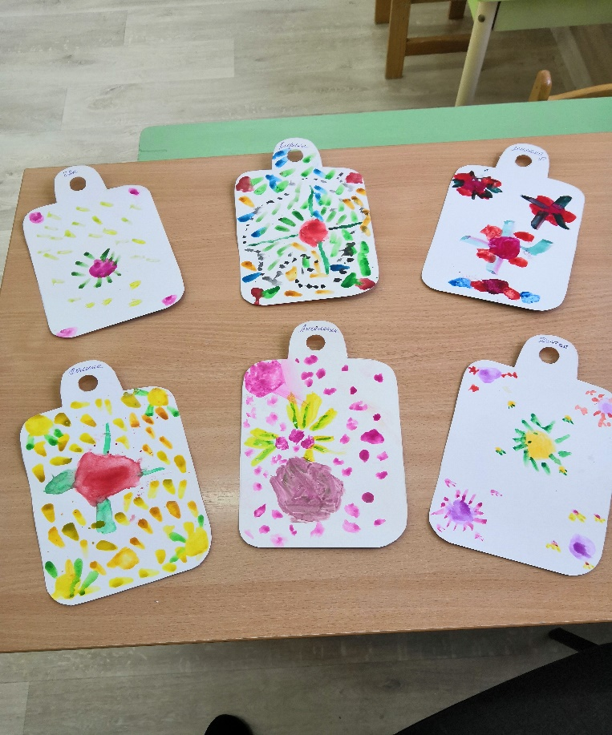
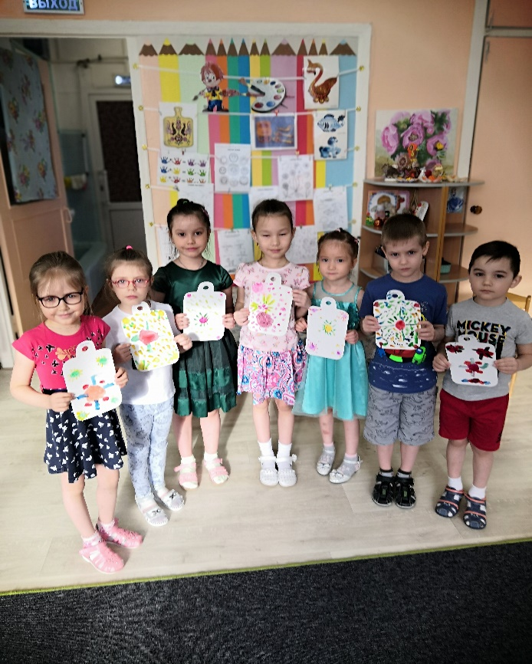
По мотивам городецкой росписи

Slide 18
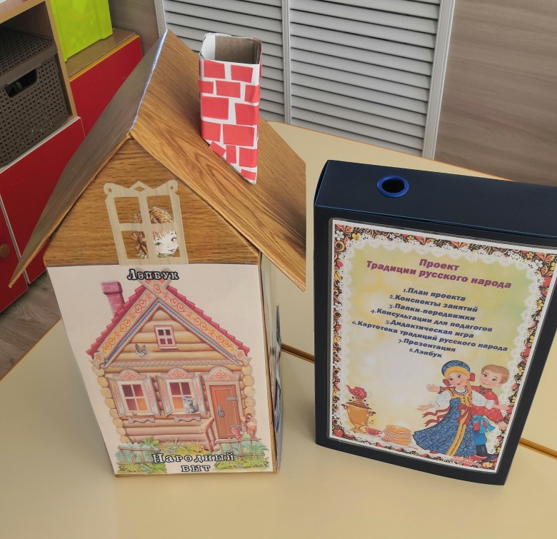
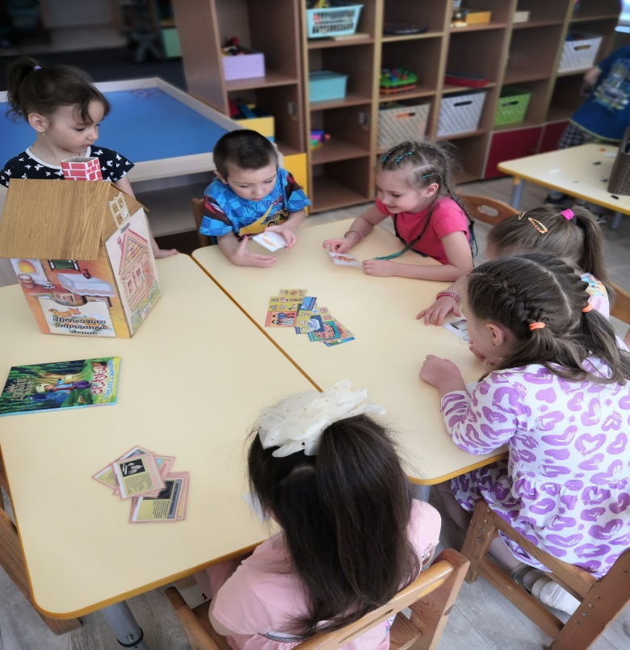
Лепбук «Народный быт»

Slide 19
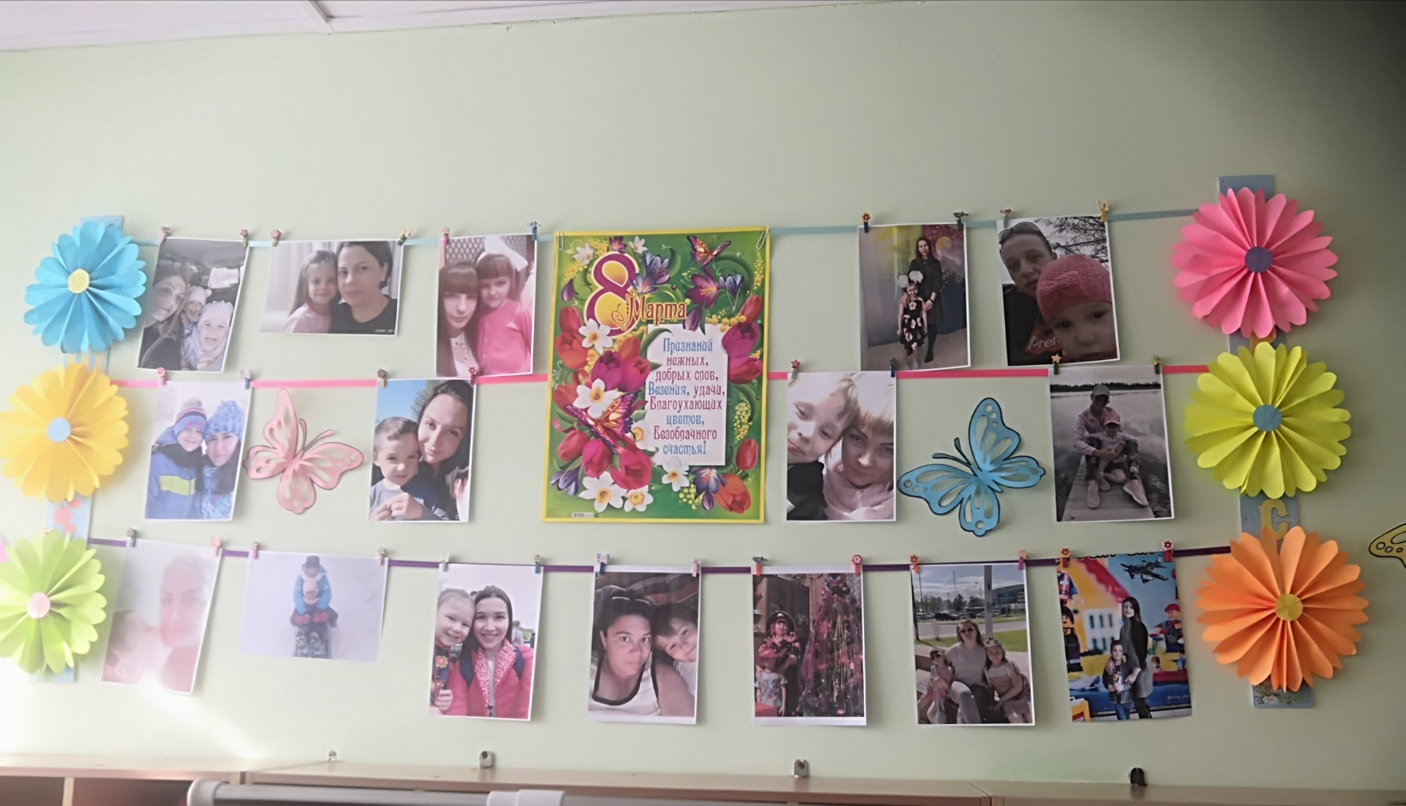
С праздником мамочка

Slide 20
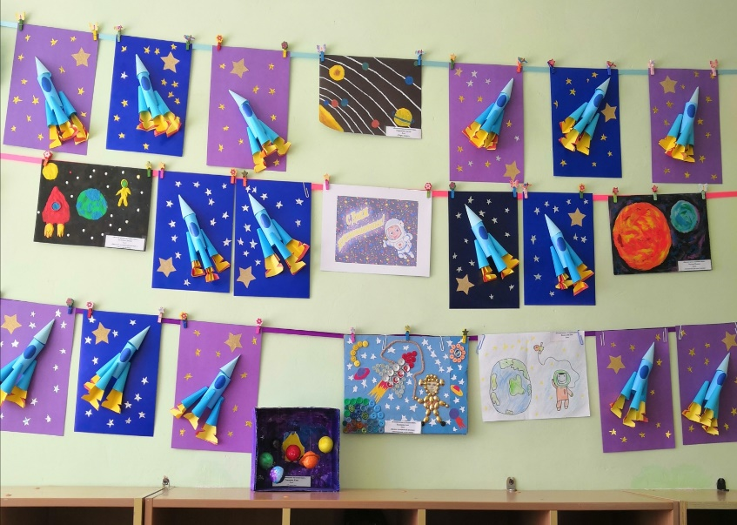
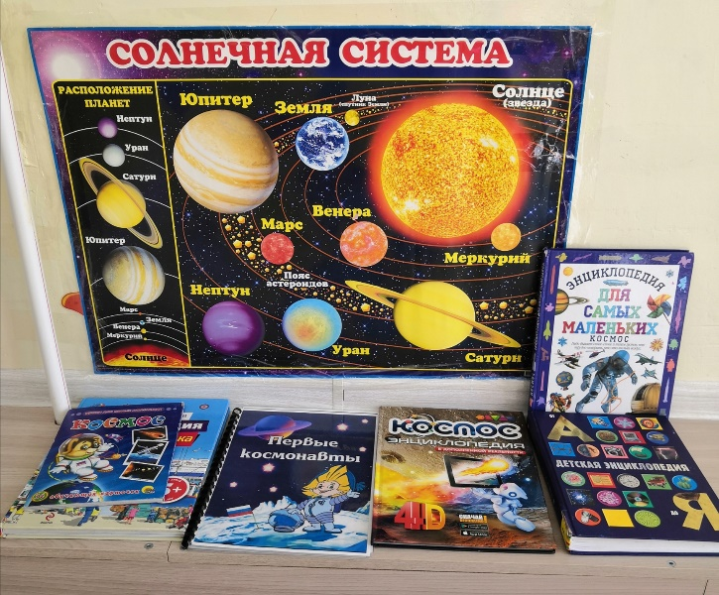
День космонавтики

Slide 21


